Slide 1
HTML 5
嘘嘘大睡

Slide 2
HTML5 简介
HTML5 特点
HTML5 标记
异常处理
HTML5发展前景及应用
浏览器对它的支持
1.video标记
2.audio标记
3.canvas标记

Slide 3
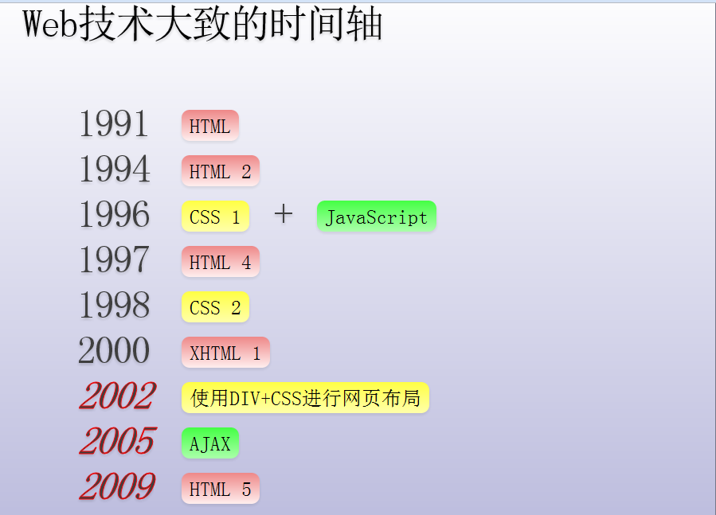

Slide 4
HTML5简介
HTML5是HTML(Hyper Text Mark-up Language)即超文本标记语言或超文本链接标示语言的第五个版本.目前广泛使用的是HTML4.01.
HTML5草案的前身名为Web Applications 1.0
2004年被WHATWG (Web Hypertext Application Technology Working Group) 提出.
2007年被W3C(World Wide Web Consortium )接纳，并成立了新的HTML工作团队。
2008年1月22日，第一份正式草案公布.

Slide 5
HTML5特点
首先，强化了Web网页的表现性能。除了可描绘二维图形外，还准备了用于播放视频和音频的标签。
其次，追加了本地数据库等Web应用的功能。HTML 5 并非仅仅用来表示 Web 内容，它的使命是将 Web 带入一个成熟的应用平台，在这个平台上，视频，音频，图象，动画，以及同电脑的交互都被标准化。

Slide 6
HTML5标记
HTML5提供了一些新的标记，如<audio>，<video>，<canvas>，<nav>，<footer> 等标记。
一些过时的HTML4标记将被取消。其中包括纯粹显示效果的标记，如<font>和<center>，它们已经被CSS取代。

Slide 7
HTML5的视频标记
直到现在，仍然不存在一项旨在网页上显示视频的标准。大多数视频是通过插件（比如 Flash）来显示的。HTML5 规定了一种通过 video 元素来包含视频的标准方法。
例：<video src="movie.ogg" controls="controls">
</video>
视频格式：Ogg，MPEG4 ，WebM

Slide 8
HTML5的音频标记
HTML5 规定了一种通过 audio 元素来包含音频的标准方法。
audio 元素能够播放声音文件或者音频流。
例：<audio src="song.ogg" controls="controls">
</audio>
支持的音频格式：Ogg Vorbis，MP3 ，Wav

Slide 9
HTML5的图形绘制
HTML5 的 canvas 元素使用 JavaScript 在网页上绘制图像。
例：<canvas id="myCanvas" width="200" height="100">
</canvas>
<script type="text/javascript">
var c=document.getElementById("myCanvas");
var cxt=c.getContext("2d");
cxt.fillStyle="#FF0000";
cxt.fillRect(0,0,150,75);
</script>

Slide 10



Slide 11
HTML5异常处理
HTML5(text/html)浏览器在错误语法的处理上更加灵活。
HTML5在设计时保证旧的浏览器能够安全的忽略掉新的HTML5代码。
与HTML4.01相比，HTML5给出了解析的详细规则，力图让不同的浏览器即使在发生语法错误时也能返回相同的结果。

Slide 12
发展前景
在HTML 5未成熟应用的时候，流媒体播放等一些精彩应用必须借助第三方软件才可以实现，比如Flash等
现在HTML 5已经将其超过，它不但可以播放视频和音频
可以开发出各种网络在线应用程序，如标识的地理位置、离线存储、拖放、图片处理等。
W3C的HTML5社区领袖Shelley宣布，HTML5的开发工作已经接近完成，最后一次聆讯工作已经开始，那么该标准就将在2012年成为国际标准
HTML5应用越来越多

Slide 13
目前支持HTML5的浏览器
IE 9.0
Firefox 3.5+
Google Chrome 3+
Opera 10.5 +
Safari 等
以及某些掌上设备，例如：iphone，android等提供了对HTML5的支持。

Slide 14
谢谢！

